Slide 1

第九章 锡克教 Sikhism
锡克教是公元16世纪初产生于印度旁遮普地区的一种一神教。其创立者为那纳克。
提倡平等、追求正义、崇尚自由是锡克教的基本精神。
全世界的锡克教徒约2700万，其中半数以上居住在印度的旁遮普邦。旁遮普的阿姆利则城是锡克教的圣城。

Slide 2
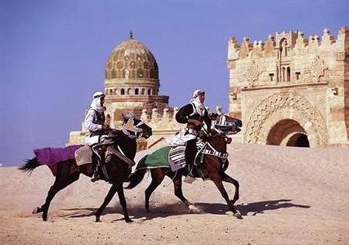

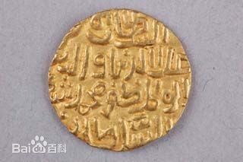
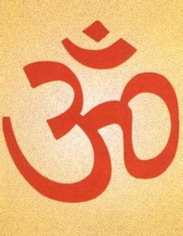
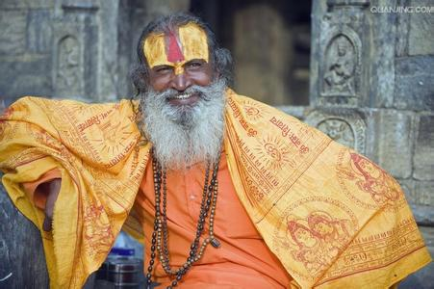
第一节 那纳克与锡克教的诞生
一、历史背景
1.印度教与伊斯兰教的融合
从公元8世纪初开始，伊斯兰教从西北方向传入印度 ，逐渐向东、向南推进，改变着印度宗教格局。在此过程中，佛教从印度消失，耆那教的势力范围被大大压缩，伊斯兰教成为第二大宗教，与印度教在冲突和融合中共生。
到15世纪末，经过约八个世纪共生的两大宗教内部都出现了消除对立、承认共生现实的倾向。在印度教徒内部，主张废除种姓制度、接受一神信仰的“虔诚派运动”（Bhakti Movement）思潮广为普及。在穆斯林内部。一些穆斯林地方政权统治者也放弃了以武力强迫印度教徒改信伊斯兰教的做法，希望以宗教宽容的态度换取广大印度教徒的效忠。
阿拉伯文化、波斯文化与印度文化在西北印度发生深度融合，乌尔都语出现即为表现之一。

Slide 3

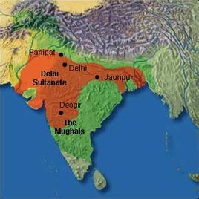
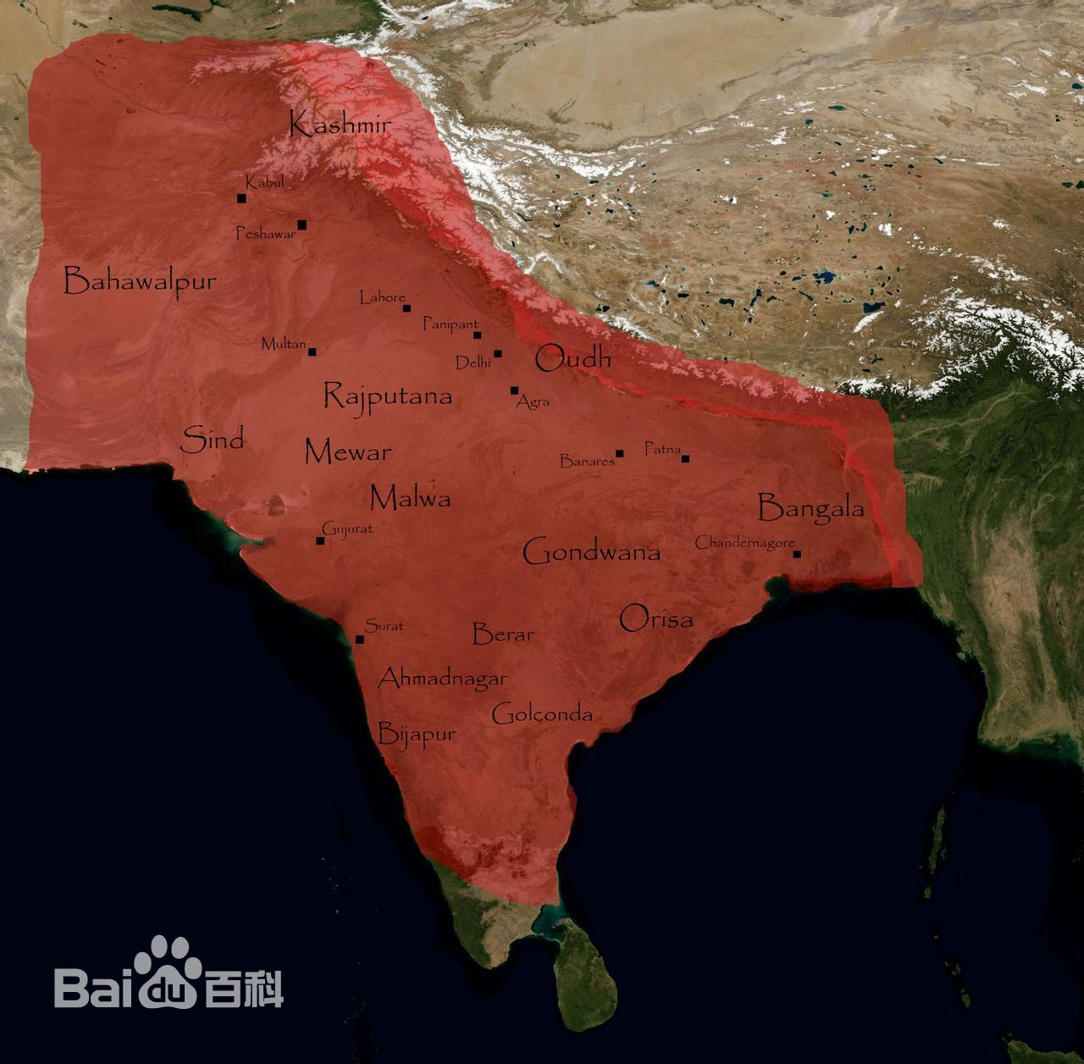
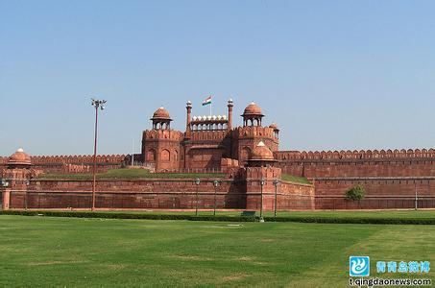
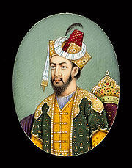
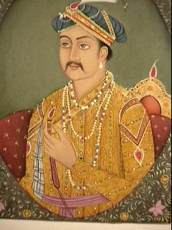
2.从德里苏丹国到莫卧儿帝国
1206—1526年，突厥族和阿富汗普什图族穆斯林以德里为首都先后建立五个国家，总称为“德里苏丹国”（Delhi Sultanates）。德里苏丹国统治者起初一味迷信武力征服，但后来逐渐感到力不从心。在德里苏丹国晚期，西北印度穆斯林与印度教徒通婚现象已不罕见。那纳克的姐姐就嫁给了一位穆斯林高官。
1526年，莫卧儿王朝（1526—1857）取代德里苏丹国。经过巴布尔、胡马雍和阿克巴三代君主努力，莫卧儿王朝稳固了统治地位，扩大了版图，形成所谓莫卧儿帝国（Mugal Empire）。
莫卧儿帝国的君主是穆斯林，但帝国境内的大多数臣民是印度教徒。为了维系幅员辽阔的帝国，阿克巴等君主施行宗教宽容政策，免除非穆斯林的人头税，吸收部分非穆斯林担任政府官吏，鼓励穆斯林与印度教徒通婚，支持有助于文化融合的新宗派。
锡克教就是在这种政治背景下兴起的。

Slide 4
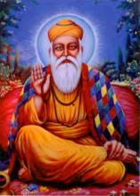
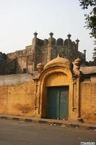
二、那纳克早年经历
锡克教的创始人名叫那纳克（Guru Nanak Dev）。他生活的时代（1469—1539）正值德里苏丹国末期和莫卧儿帝国初期。
根据为数不多的文献记载，那纳克出生于拉合尔附近的塔尔万提村（Talwand，现称那纳克村 Nanakana Sahib），属刹帝利种姓。少年时代学习过印度教经典，也曾在伊斯兰学校受过教育。十九岁结婚，后来生养了两个儿子。青年时代做过商人，也曾担任政府小官吏。他的亲朋好友中，既有印度教徒，也有穆斯林。
那纳克的诞辰（公历11月的第一个月圆日）后来成为锡克教最重要的节日——圣师诞辰节（Gurpurab）。

Slide 5
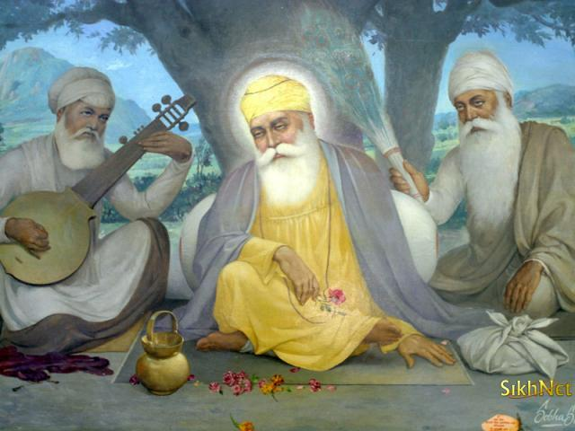
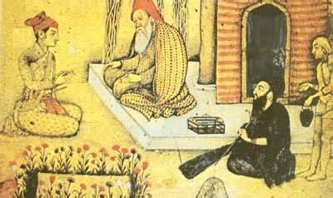
三、那纳克传教生涯
大约30岁时，那纳克自称接受“真神”启示，提出了“既无印度教徒，也无穆斯林”的格言，主张人们放弃宗教偏见，信奉宇宙间唯一真神。
数年之后，他在一位乐师朋友（Mardana）的伴陪下游走四方，以吟唱颂神诗的方式传播其教义，逐渐赢得大批追随者。他所吟唱的诗歌后来被整理为锡克教的《原初圣典》。
其追随者尊称那纳克为“圣师”（Guru），而自称为“锡克”（Sikhs，“门徒”），锡克教（Sikhism）由此得名。
晚年的那纳克定居在旁遮普的卡塔普尔村（Kartapur），不断接待着来自各地的求教者，直至七十岁逝世。
那纳克生前对其门徒的种姓、民族、原有信仰均不计较，不要求他们履行特殊的入教仪式，也不强求他们声明放弃原有的宗教信仰。
据传说，那纳克临终时，身边弟子正在讨论以印度教葬礼还是以伊斯兰教葬礼安葬圣师，圣师本人却神秘消失不见。

Slide 6
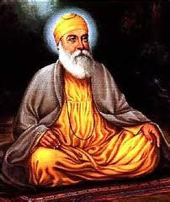
四、那纳克的教义
那纳克并未着力构建一个复杂的神学体系。他所弘扬的教义是简单明确的一神信仰，体现着平等、宽容和务实精神：
世间真神只有一个，不论人们如何称谓它；因不同称谓而相互敌视，绝非虔诚信徒之行为。
真神面前人人平等，划分种姓和歧视妇女皆违背真神意旨；每个人都可以通过心灵与真神的结合获得灵魂解脱，无需专门的祭司集团做中介，更不应搞繁琐的祭神仪式。
人人应当承担家庭责任，进而实行救助贫弱的社会善举；遁世苦行绝非正道。

Slide 7
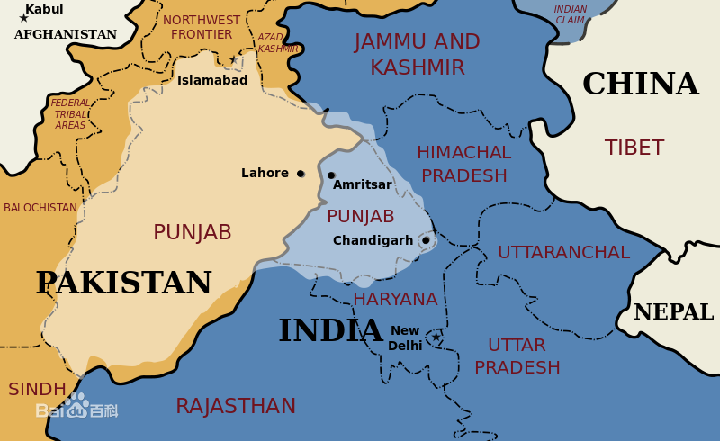
补充：旁遮普
“旁遮普”（Punjab）的原意是“五河”。旁遮普地区即印度河上游五条河流交汇地区，总面积约30万平方公里。此地是南亚次大陆重要产粮区（麦类作物为主），也是外族从波斯—中亚方向进入古印度的必经之地。
1947年，英属印度获得独立，分为印度和巴基斯坦两国。旁遮普东部划归印度，称旁遮普邦（Punjab State），面积为94574平方公里；旁遮普西部划归巴基斯坦，称旁遮普省（Punjab Province），面积为205300平方公里。
1966年，旁遮普邦又划分为旁遮普邦和哈里亚纳邦（Haryana State），面积分别为50362平方公里和44212平方公里。
旁遮普邦的阿姆利则（Amritar）是锡克教的圣城。

Slide 8
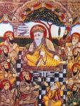
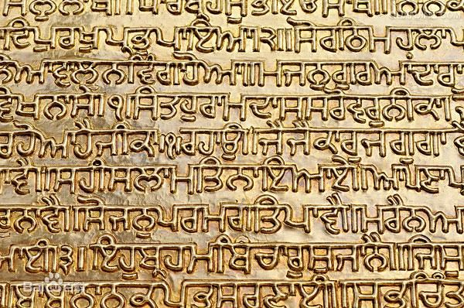
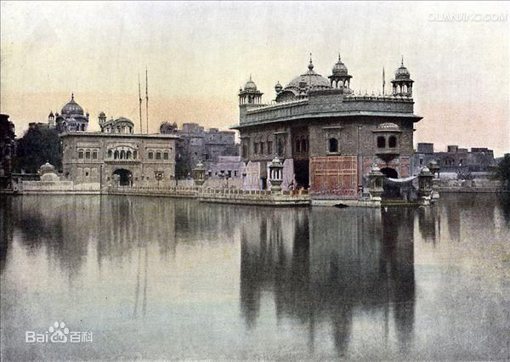
第二节 锡克教的演变
一、初期的和平发展
1539年那纳克临终时，指定安格德（Angad Dev,1504—1552）继任锡克教领袖。
二师安格德原名拉希那（Lahina），致力于整理那纳克的教诲和生平事迹，为此创制了书写旁遮普语的古鲁穆奇（Gurumukhi）字母，使锡克教有了自己的文字。
三师阿马尔达斯（Amar Das,1479—1574）致力于弘教，使锡克群体迅速壮大。
四师罗姆达斯（Ram Das,1534—1581）在阿姆利则肇建首座锡克寺（Gurdwara），即后来的“金寺”，使锡克教有了专属礼拜中心。他本人还创作了用于礼拜仪式的颂神诗歌。
五师阿尔琼（Arjan Dev,1563—1606）完成了阿姆利则锡克寺的建造工程，完成了《原初圣典》（Adi Granth）的编订工作，设立了锡克教徒的管理组织和天课制度。
截止此时，锡克教在与伊斯兰教和印度教和平相处的氛围中迅速发展。

Slide 9
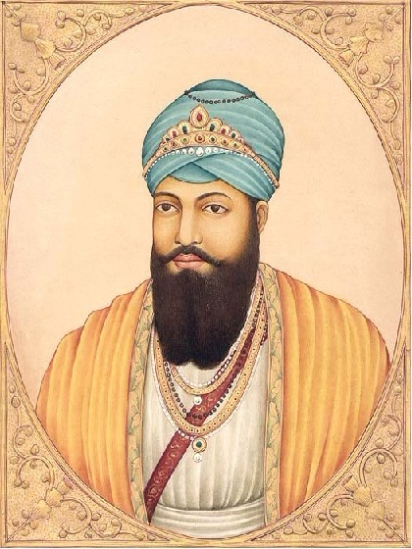
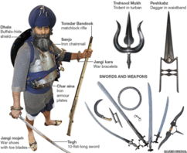
二、锡克教的变化
锡克教的壮大引起莫卧儿王朝统治者猜忌。1606年，莫卧儿皇帝贾汉杰（Jahanjir）以莫须有罪名残酷杀害阿尔琼。而阿尔琼临终遗嘱以武力复仇。
六师哈尔戈宾德（Har Gobind,1595—1644）是阿尔琼的幼子。他开始组建锡克武装，与穆斯林政府暴力对抗。
七师哈尔拉伊（Har Rai,1630—1661）被莫卧儿皇帝囚禁而死。
八师哈尔克里香（Har Krishan,1656—1664）因染天花而夭折。
九师德哥巴哈杜尔（Tegh Bahadur,1621—1675）兵败自杀。
锡克教逐步从崇尚非暴力转向崇尚勇武。

Slide 10
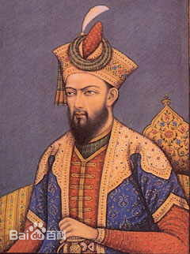
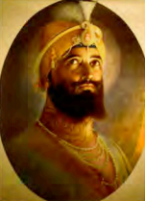
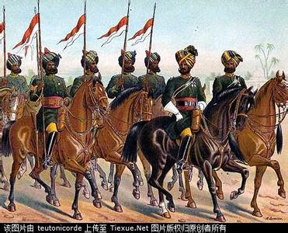
三、十师改革
戈宾德·辛格（Gobind Singh,1666—1708）担任第十任圣师的时代（1675—1708）正值以狡诈残忍著称的莫卧儿皇帝奥朗则布（Aurangezeb,1618—1707）统治时期（1658—1707）。奥朗则布彻底废弃宗教宽容政策，锡克教面临严重生存危机。
为了应对挑战，戈宾德·辛格对锡克教进行重大改革：
1.创立“甘露礼”（Amrit）作为正式入教仪式，并且制定五项规章（“五事”），将全体锡克教徒组成一个有别于其他宗教、超越种姓制度的特殊族群。
2.将全体锡克男子编入圣战军队“卡尔萨”（Khalsa），实行全民皆兵。
3.规定此后不再推举任何人担任圣师，全体锡克教徒尊奉《圣典》为圣师；锡克教徒的重大事务由最高议事会（Panth）决策。

Slide 11
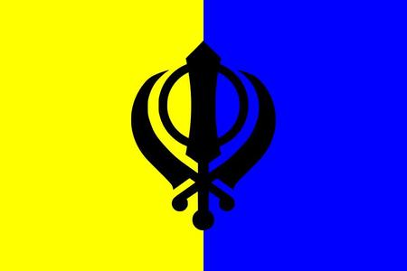
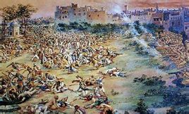
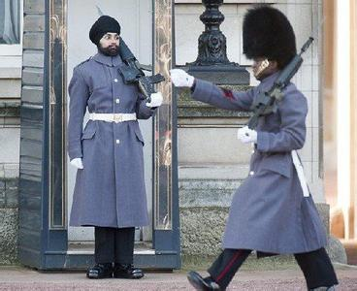

四、后圣师时代锡克教
1708年戈宾德·辛格遇刺身亡，称锡克教领袖为“圣师”的时代结束。锡克教徒奉《圣典》为圣师，继续进行与莫卧儿王朝统治者的艰苦斗争。
18世纪，阿富汗人多次入侵西北印度，迫使莫卧尔王朝放弃对旁遮普的统治。锡克教乘机占据旁遮普全境，于1765年宣布建立独立的锡克国。
1849年英国殖民者占领旁遮普，承诺尊重锡克教，换取锡克教徒效忠。
1857年英国统治者终结名存实亡的莫卧儿王朝，穆斯林和印度教徒在各地掀起反抗暴动。锡克教徒则乐于看到莫卧儿王朝灭亡，坚定站在英国人一边。暴动平息之后，锡克教徒成为英属印度军队和警察的主力。两次世界大战期间，英国军队中都有锡克士兵。
1919年4月，英国殖民当局制造“阿姆利则惨案”，枪杀约四百名印度平民，致使锡克教徒取消对英国人效忠，转而参加到印度独立运动中去。
1947年印巴分治，旁遮普分成属于巴基斯坦的旁遮普省和属于印度的旁遮普邦，锡克教徒皆迁居于旁遮普邦。1966年，印度政府将旁遮普邦划分为旁遮普邦和哈里亚纳邦，确定旁遮普邦为锡克教徒为主体的邦，承认旁遮普语为该邦的标准语。锡克教徒事实上已构成一个独立民族——锡克人。
2004年5月—2014年5月，锡克人曼莫汉·辛格（Manmohan Singh，1932—）担任印度两届总理。

Slide 12
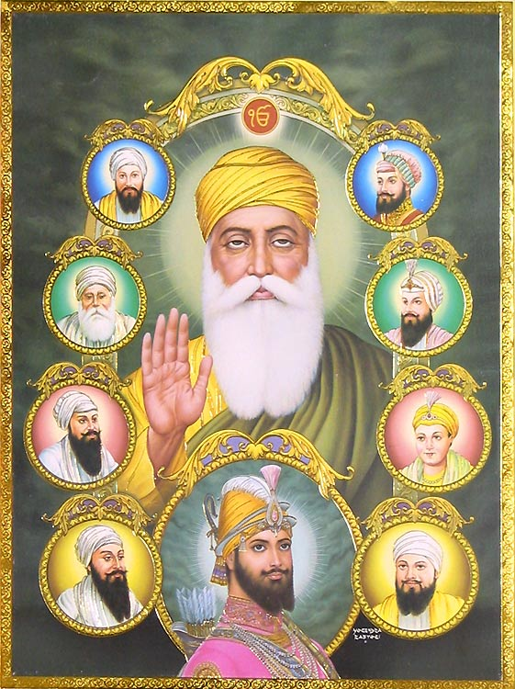
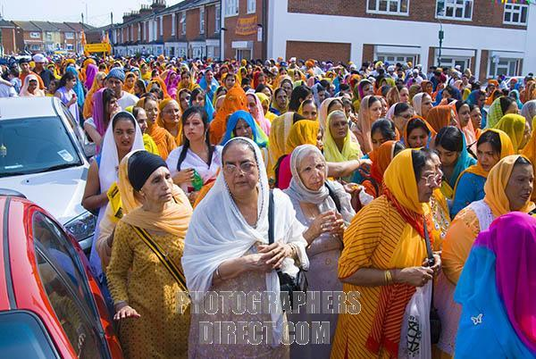
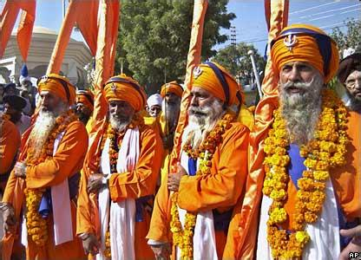
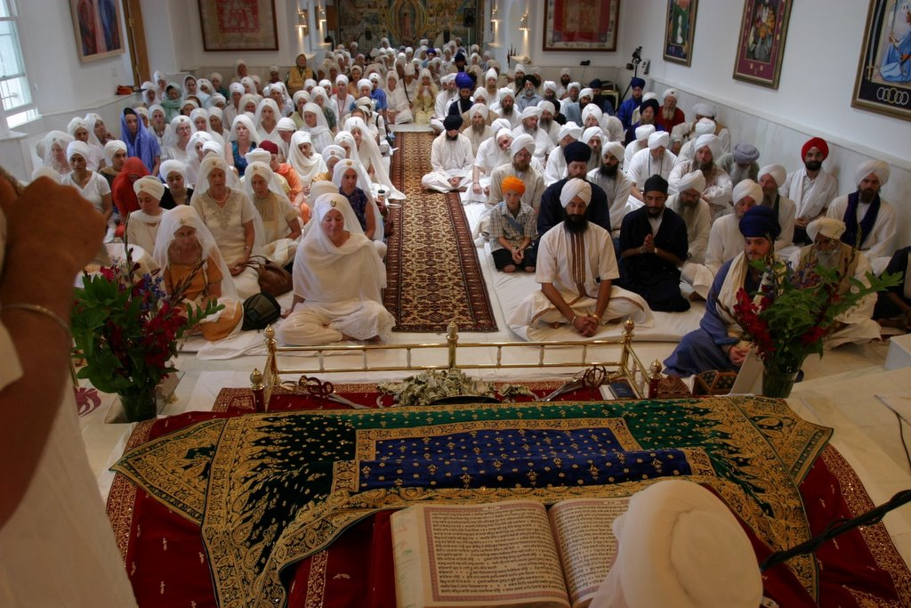
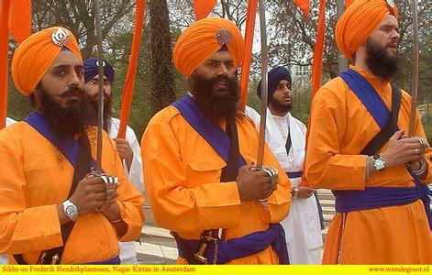
第三节 锡克教特征
一、崇拜圣师
锡克教徒崇拜十位圣师，将他们视为真神的人间代言人。其中首位圣师那纳克和十师戈宾德·辛格尤其受到尊崇。
纪念十位圣师的日子，是锡克教每年的节日。其中纪念戈宾德·辛格建立全民武装的拜萨哈节（Baisakhi，在公历3—4月间）和纪念那纳克诞生的圣师诞辰节（Gurpurab，在公历10—11月间），锡克教徒要举行盛大庆祝活动。

Slide 13
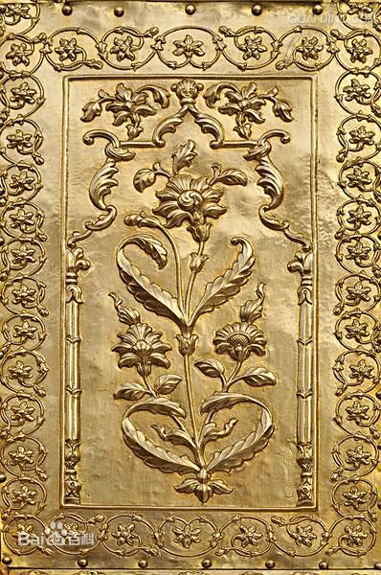
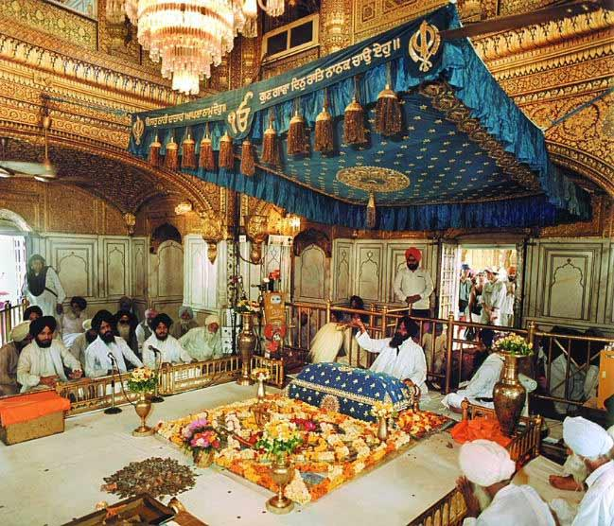
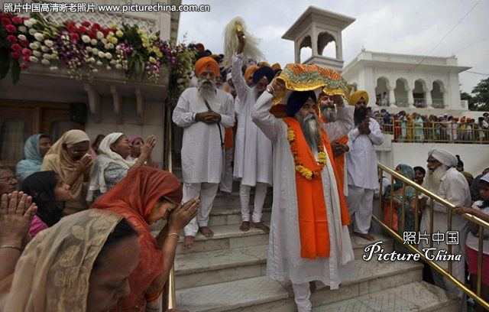
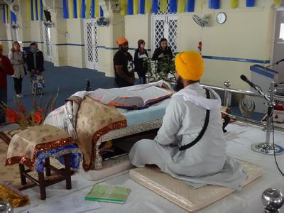
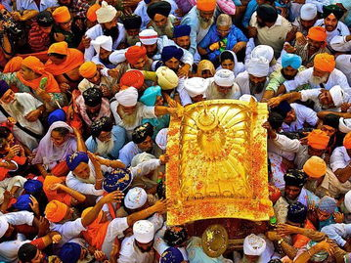
二、尊崇《圣典》
那纳克生前传教作品是3384首颂神诗歌。在他去世后汇编成《原初圣典》（Adi Granth Sahib），表达了锡克教的基本教义。
戈宾德·辛格将后九位圣师的作品与《原初圣典》合编成《十师圣典》（Guru Granth Sahib），含5894首颂神诗歌。锡克教的《圣典》通常指后者。
在锡克寺中不供奉神像，也不供奉圣师造像，只供奉《圣典》。锡克教中设置的唯一专业教职就是圣典守护者（Granthi）。
在盛大节庆中，锡克教徒会举行展示《圣典》的游行。
锡克教的《圣典》是锡克教第十一位、也是最后一位永恒圣师。

Slide 14
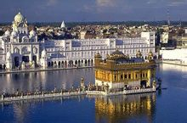
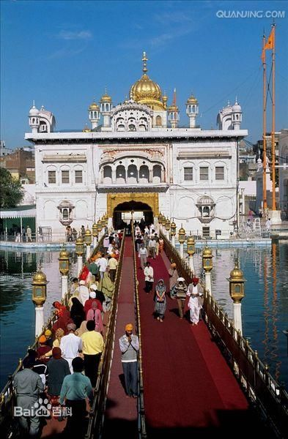
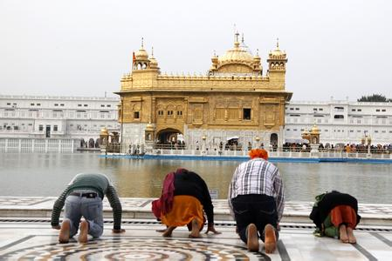
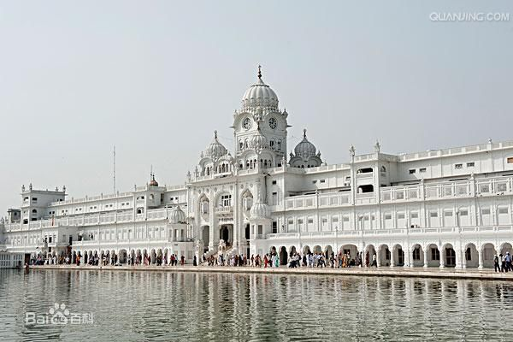
三、朝拜圣寺
锡克寺（Gurdwara）是锡克教至圣场所。其中位于旁遮普邦阿姆利则城（Amritsar）的哈尔曼地尔寺（Harmandir Sahib）俗称“大金寺”或“金庙”，是最著名的锡克寺，常年接待来自世界各地的朝圣者。
据记载，四师拉姆达斯在那纳克曾经静修的地方修建了一个长方形人工湖，起名为阿姆利则，意为“花蜜池塘”。五师阿尔琼在人工湖中央建造了一座锡克教寺庙。人工湖四周建筑为后人建造。占地总面积约10公顷。
注意：任何人进入锡克寺都必须脱去鞋子，男人要戴上“头巾帽”(turban)，女人头上要披上“纱巾”(chiffon)。

Slide 15

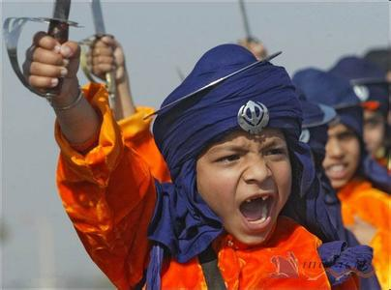

四、行甘露礼
甘露礼（Amrit）又译称“剑洗礼”，是外人皈依锡克教的入门礼，是锡克教少年的成年礼。
甘露礼的程序大致是：将清水、蜂蜜（或蔗糖）加入一个大型盆钵之中，用一把双刃短剑搅匀；主礼者用短剑蘸蜜水洒在受礼者头上，并让受礼者舔舐剑刃上蜜水；礼毕所有男性均以“辛格”（Singh，意为“雄狮”）为姓，女性均以“廓尔”（Kaur，意为“公主”）为姓，表明受礼者成为锡克教平等大家庭的成员。
据记载，甘露礼是第十任圣师戈宾德·辛格于1699年在阿难达普尔城召开的锡克教万人大会上创设的。

Slide 16
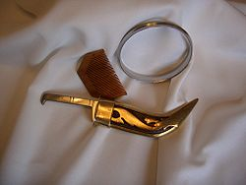
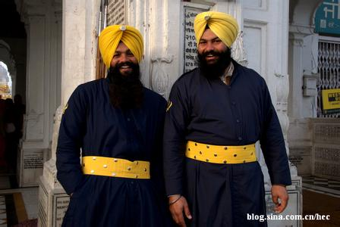
五、遵守五事
1699年，戈宾德·辛格制定了锡克男子必须遵守的五项规定，作为锡克教徒外在标志，即“五事”：蓄发须（kesh）、加发梳（kangh）、穿短衣（kacch）、佩短剑（kirpan）、戴铁镯（kara）。
据该教权威人士解释，“五事”具有重要含义。蓄发须表现成年男子睿智和勇猛；在缠起的长发上加戴发梳不仅有利于头发整洁，也可以促进心灵修炼；戴钢铁钢手镯象征锡克人兄弟永远团结；身佩短剑表示追求自由和平等的坚强信念；穿短裤、短裙不仅是为了区别于印度教教徒穿着的长衫，也便于劳动和作战。
今天的锡克人男子平时已很少穿短裤短裙，短剑也仅在宗教节庆上佩戴，但蓄发须、加发梳、戴铁镯仍然极为普遍。尤其是在梳好头发之后，再包上一条长长的头巾，成为锡克教徒的典型形象。

Slide 17

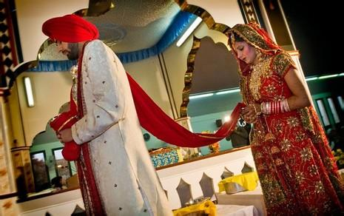
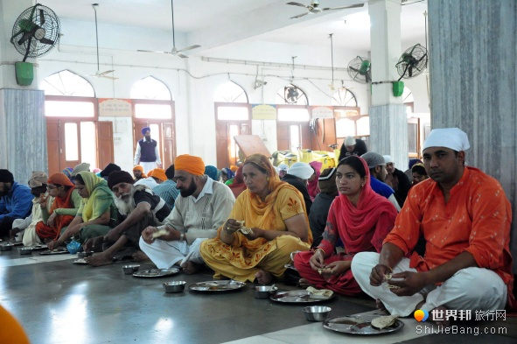

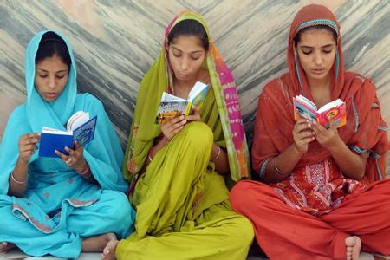

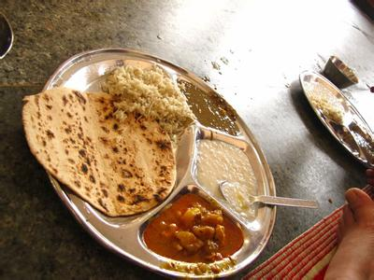

六、其他习俗
锡克教反对种姓制度。一个人一旦加入锡克教，就成为平等大家庭一员，原有的种姓血统随之消失。因此，锡克人主导的旁遮普邦是印度种姓制度残余消除最彻底的地区。
锡克教反对歧视妇女。那纳克曾经说过，贤哲、国王、将军都是女人生的，为什么要歧视女人呢？戈宾德·辛格则明确规定不仅要尊重本族妇女，也严禁欺辱其他女教徒。因此，锡克人女子不仅享有受教育权利，也可以参与宗教活动，可以成为公职人员。
锡克教要求信徒以个人的诚实劳动养活自己、供养家庭、服务社会。因此锡克教徒没有出家苦行僧，也没有乞丐。每个成年锡克教徒都会捐出余财，交给锡克寺，救济贫弱。
锡克教徒平时食物为素食，但对肉食并无复杂的禁忌，只要求必须是“洁食”（Jhatka）。
锡克教徒不饮酒，不吸烟，更严禁吸食大麻（某些印度教苦行者吸食大麻）。

Slide 18
本章思考题、参考书和视频资料
思考题：
那纳克、戈宾德·辛格、莫卧儿王朝、十师圣典、大金寺、五事、甘露礼、简要论述锡克教的特征。
参考书：
张占顺：《锡克教与锡克教群体的变迁》，世界知识出版社，2010年。
视频资料：
《头巾的故事》（1集）、《纪念》（1集）

